Slide 1
ビットバンク株式会社
概要
2014年11月24日
1

Slide 2
会社概要
ビットコインをすべてのひとに！
商号： ビットバンク株式会社
設立： 2014年5月7日
資本金： 1億4100万円（資本準備金含む） 2014年8月31日現在
住所： 〒150-0002 東京都渋谷区渋谷2-10-15 NV_1 BLDG 7F
代表取締役： 峰松浩樹
EMAIL： support@bitcoinbank.co.jp
TEL： 03-6427-1520
FAX： 03-6427-1521
URL： http://bitcoinbank.co.jp/
事業内容： 仮想通貨関連事業
サービス： ビットバンクウォレット（ https://bitbankwallet.jp/ ）
ビットコインATM
ビットバンクペイ（ https://bitbankpay.jp/ ）
・店舗内対面決済型 ・オンライン決済型
ビットコインゲット ( https://www.bitcoinget.jp/ )

Slide 3
ビットバンク社の特徴
（1） ビットコインを単なる“新しい技術”ではなく、
“社会を変える革命的なイノベーション“として信じる熱い志を持ったものが集い起業
（2） ビットコインが広く普及するためにコンプライアンスへ注力
⇒本人確認や不正利用者対策などを行っていきます
（3） 法律面での高い対応力
⇒顧問弁護士事務所 片岡総合法律事務所 http://www.klo.gr.jp/
（4） IT業界への広い人脈
⇒参画メンバーのIT業界における幅広い実績
（5） 高い開発力
⇒CTO峰松浩樹による仮想通貨に関する深い造詣と開発実績
（6） ビットコインコミュニティへの積極的な参加による情報収集力

Slide 4

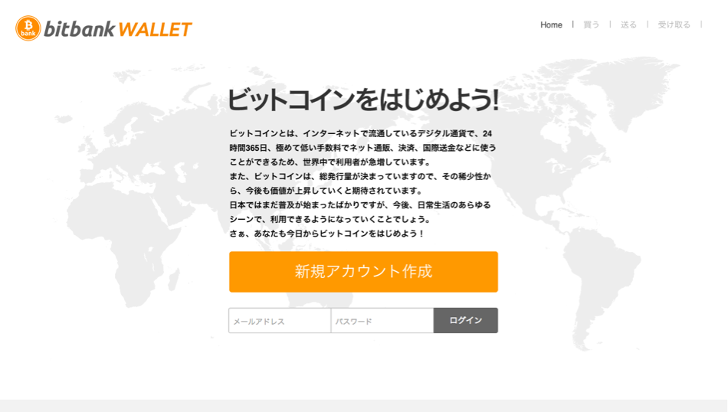
ビットコインを「買う」「送る」「受け取る」がかんたんにできるWEBウォレット
面倒なアプリのダウンロードをすることなく、WEBでビットコインを管理することができます。
ビットコインを気軽に入手できる手段を提供
（1） クレジットカードでビットコインが購入できる
（2） ビットコインを購入し，購入ビットコインをそのままビットコイン決済に利用できる
簡単便利さを実現
（3） SMS認証，免許証（もしくはパスポート）コピーのアップロードによる本人確認の実施

Slide 5
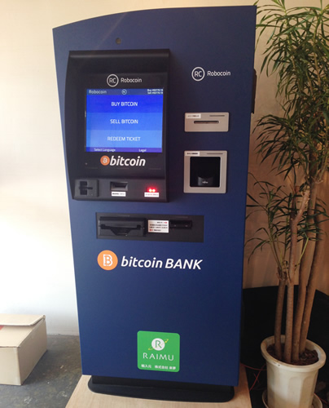
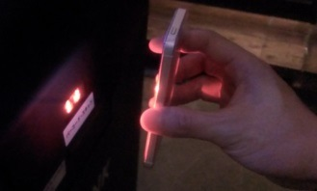
ビットコインATM
世界で最も普及をしている 米robocoin 社のビットコイン専用ATMの運営
西麻布のレストランバー「VERANDA」に設置
Robocoin ATMで、ビットコインの購入や換金を行うことができます。
QRコードの読み取りによりスマートフォンの
ウォレットとATM間で
手軽にビットコインの購入，売却を実現

Slide 6

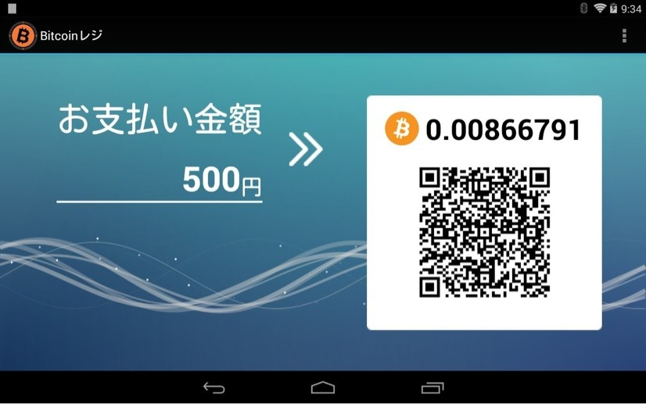
店舗内対面決済型
タブレット端末を使って簡単に対面でビットコイン決済ができます
お客さま向けの専用決済端末プリンターと連動しているので、お客様に紙のレシートをお渡しすることができます。
店頭でのビットコインお会計ツールを提供
（1） タブレットとハンディプリンターで構成，場所を問わず利用可能
（2） お会計金額を入力すると，ビットコイン換算額と支払先QRコードが表示
（3）会計時お客様はスマートフォンのビットバンクウォレットでQRコードを読み取り
ビットコインを送金するだけで支払完了
（4）店舗が受け取ったビットコインを円に変換するサービスも提供

Slide 7
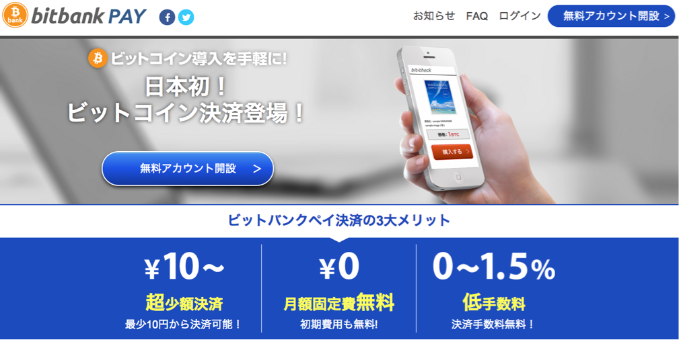
オンライン決済型
日本初のビットコイン決済サービス
デジタルコンテンツの販売者やEC サービス事業者向けのビットコイン決済サービスです。
（1） 導入に複雑なプログラミングスキルは不要
数行のコードを実装するだけで、だれでも簡単にビットコイン決済システムを導入できる
複雑な書類審査や準備も不要
（2）クレジットカード決済に比べ低い手数料
（3）最低決済可能金額は10 円から
今まで不可能であった、超小額決済で今まで販売できなかったコンテンツも、世界中のお客さまに販売可能
（4）ビットコインは現金払いのように，即時に送金，決済されるため，チャージバックが発生しない点が魅力
（5）即日に売上を集計し最速翌日銀行振込みが可能なプランをご用意

Slide 8

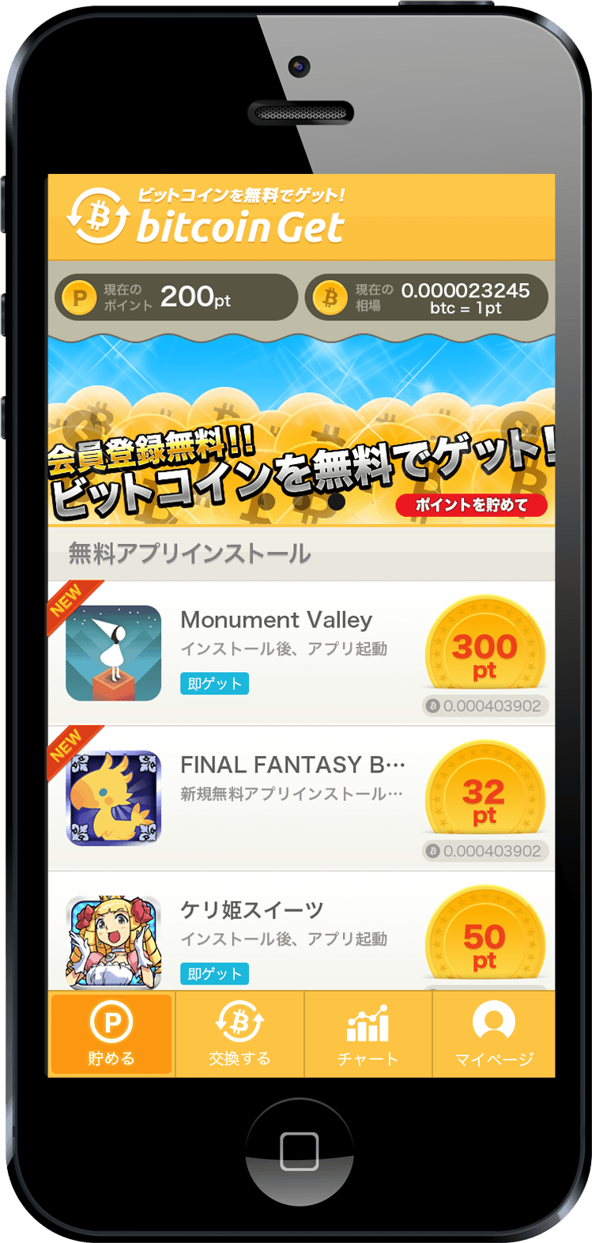
リワードサービス
日本初のビットコインリワードサービス「ビットコインゲット」
アプリのインストールや金融機関への口座開設などの条件クリアにより
ビットコインに交換可能なポイントが無料でもらえます
【リワードサービスの仕組み】
①アプリデベロッパーやネット証券会社などが広告主としてインストールや口座開設などの条件を設定
②ビットコインゲットに無料登録したユーザーが条件をクリアすることで広告主から広告費が当社に支払われる
③当社よりユーザーにポイントを付与
④ユーザーは1pt=1円の価値としてビットコインと交換可能
スマホ・PC対応
Androidアプリ近日リリース予定

